Slide 1
Uc
UART/USART
rx
tx

Slide 2
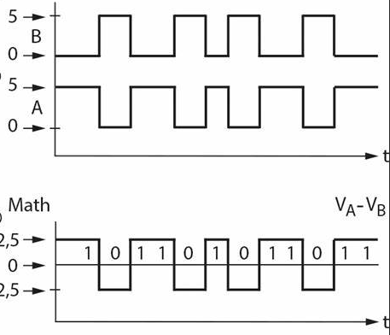
Uc
UART/USART
Uc
UART/USART
ENABLE
TTL-RS485
A
B
rx
tx
rx
tx
rx
tx

Slide 3
Uc
UART/USART
ENABLE
TTL-RS485
A
B
rx
tx

Slide 4
Uc
UART/USART
Uc
UART/USART
rx
tx
tx
rx

